Slide 1
PPG血糖實驗

Slide 2
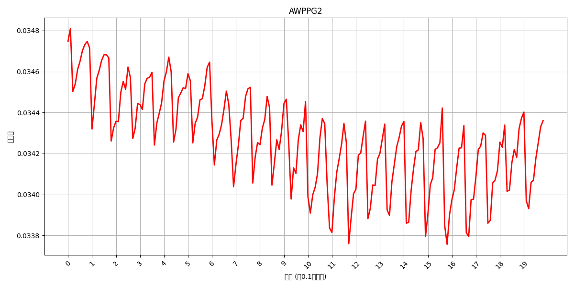
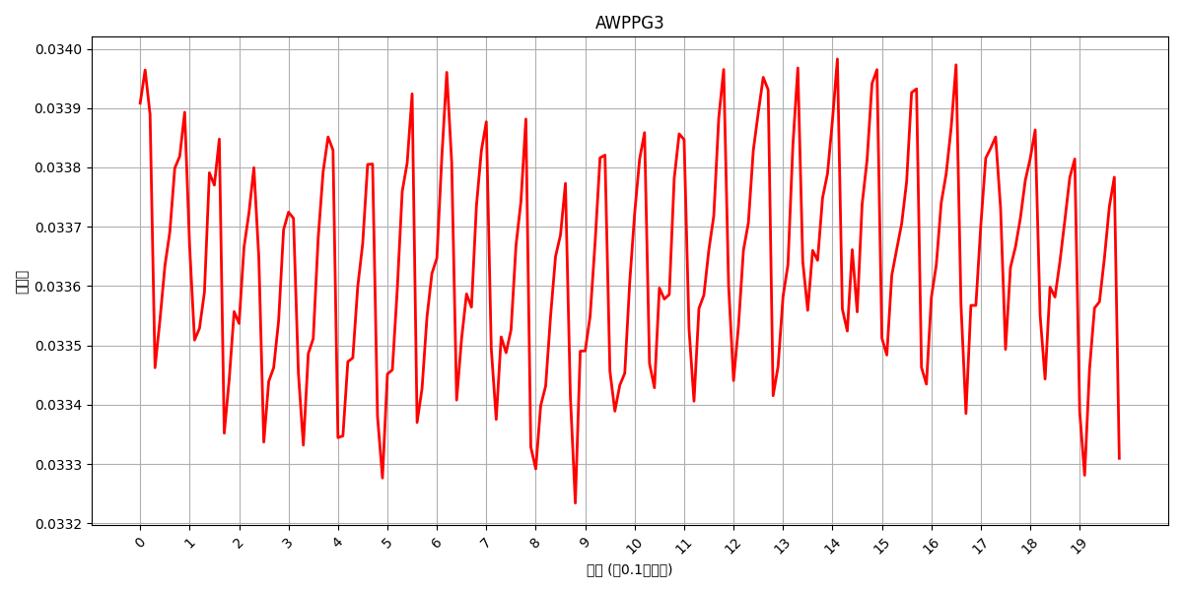
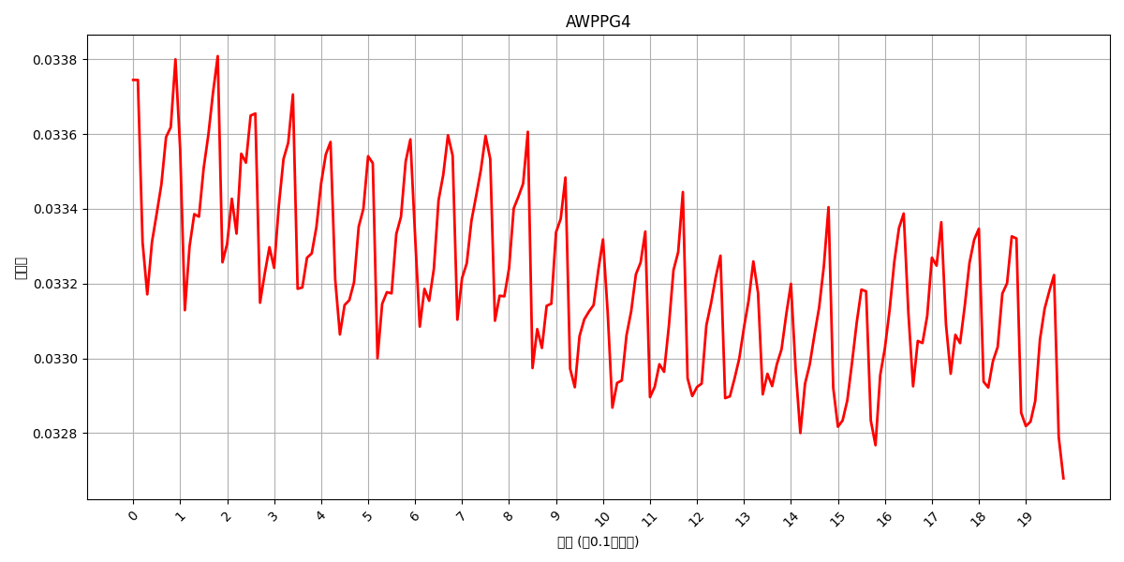
1131029_P_AWPPG(柏毅)
心跳:25
心跳:26
心跳:25
可量測出ppg訊號

Slide 3
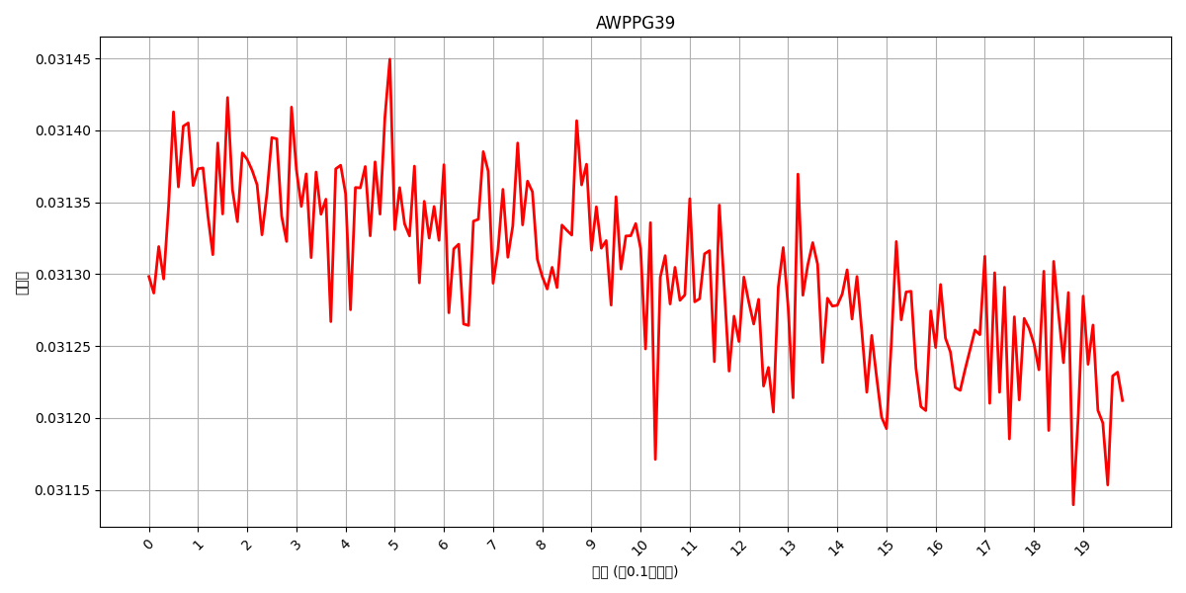
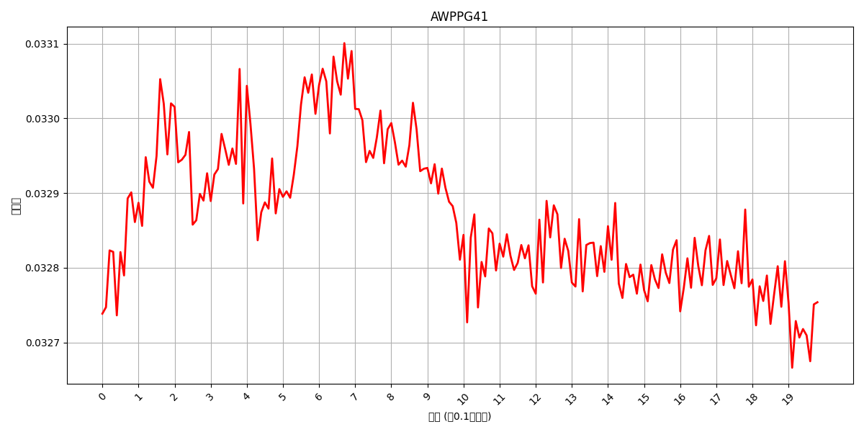
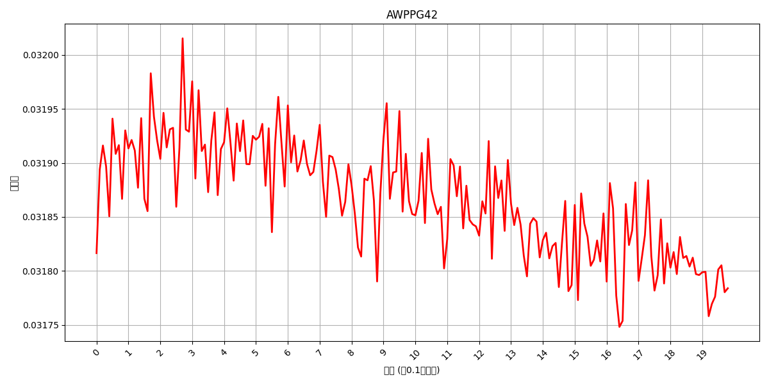
1131101 _P_AWPPG(翰陞)
心跳:28
心跳:30
心跳:28
無法看出ppg訊號

Slide 4
專題
DNN

Slide 5
訓練資料
資料平衡後的標籤分佈: Counter({0: 29, 1: 29})
訓練資料數量: 46 筆
測試資料數量: 12 筆
訓練資料的標籤分佈: Counter({1: 23, 0: 23})
測試資料的標籤分佈: Counter({0: 6, 1: 6})

Slide 6
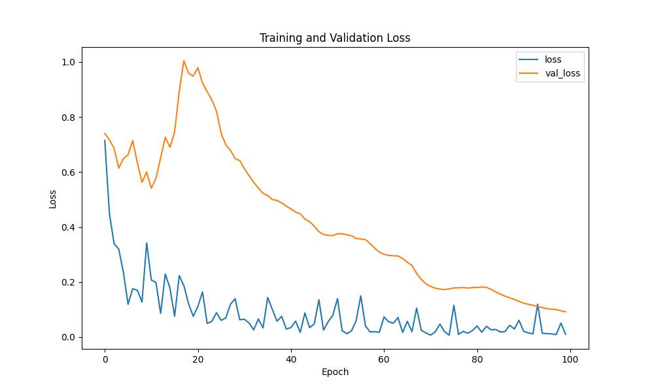
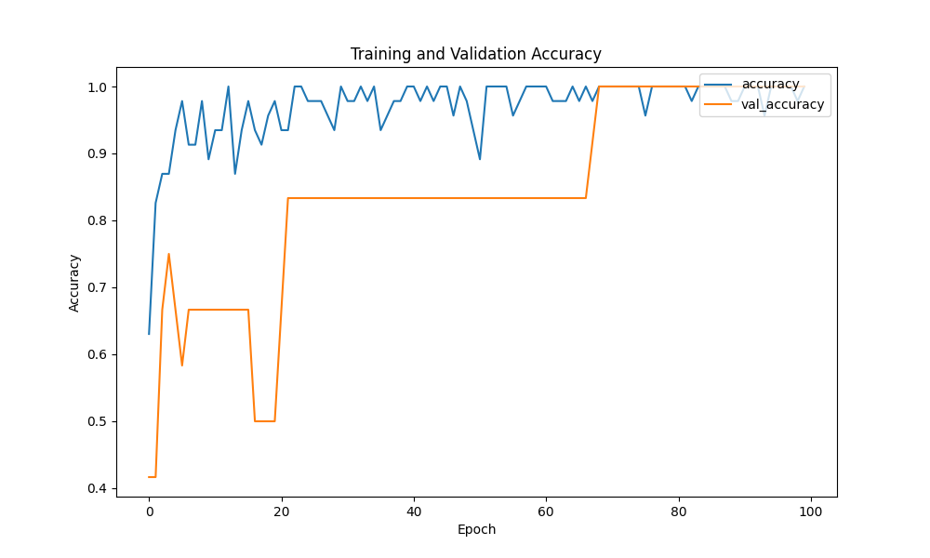
訓練結果

Slide 7
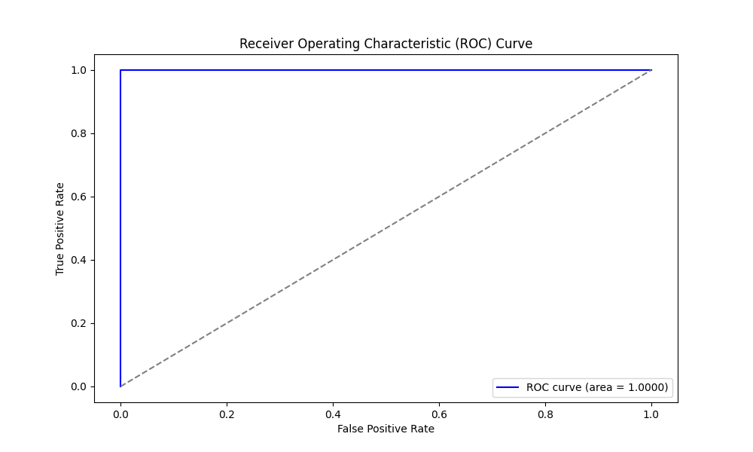
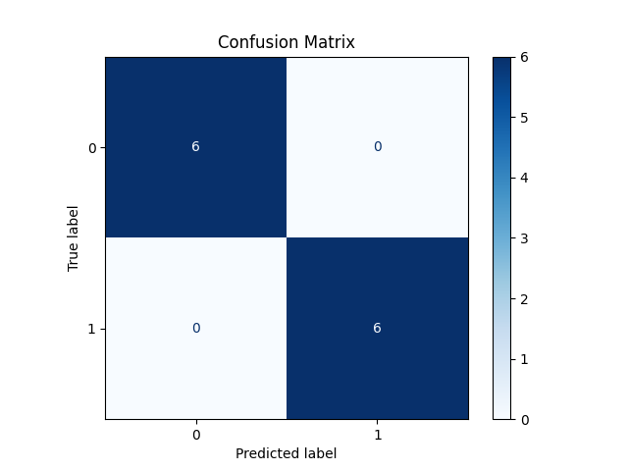
訓練的預測結果
Accuracy: 1.0000
Precision: 1.0000
Recall: 1.0000
F1-Score: 1.0000
ROC-AUC: 1.0000

Slide 8
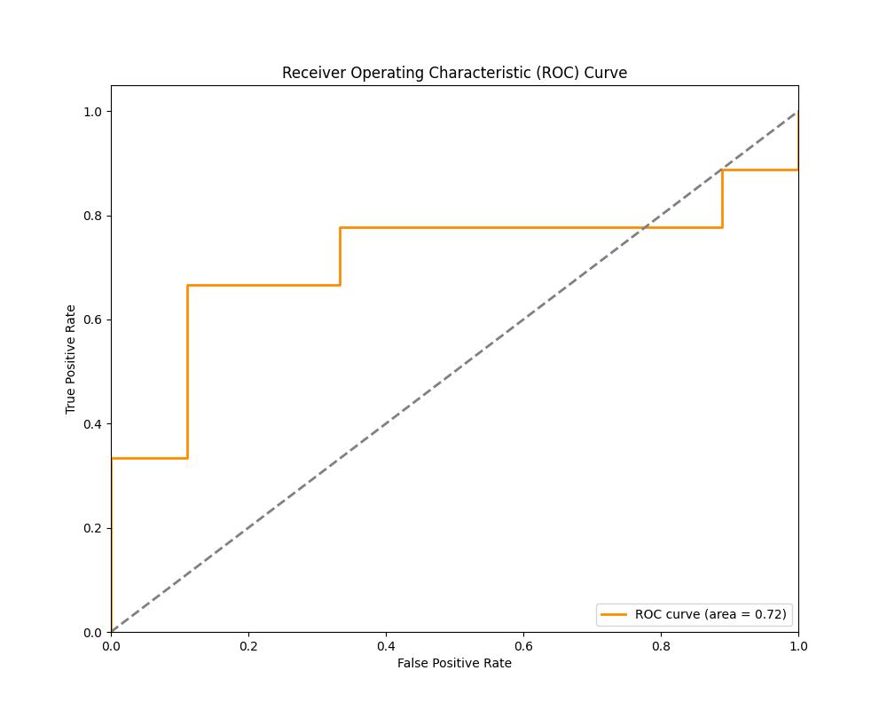
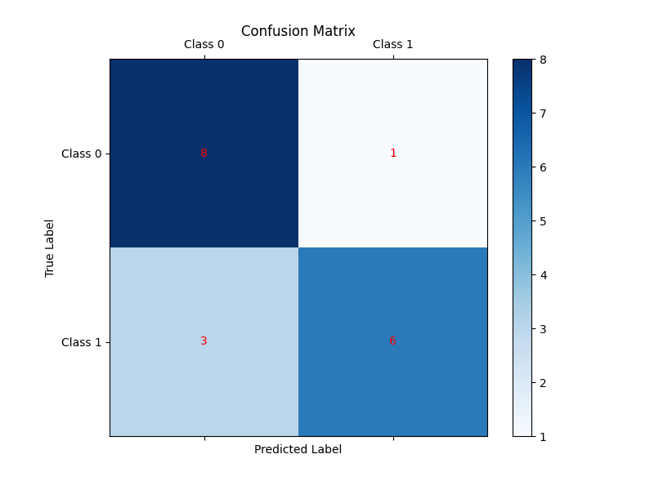
訓練過的測試結果
F1-Score: 0.7500
Recall: 0.6667
Accuracy: 0.7778

